Slide 1

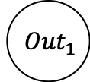
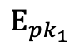

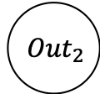

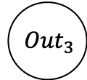


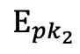
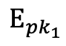
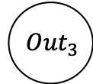
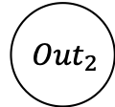
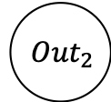
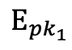
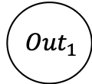

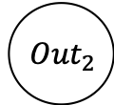


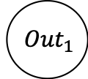
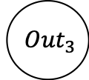
CoinJoin协议
CoinShuffle协议
交易输入
交易输出
交易输入
交易输出
用户3
用户2
用户1
$${ In}_{1}$$
$${ Out}_{2}$$
$${ In}_{1}$$
$${ Out}_{2}$$
$${ Out}_{2}$$
$$E_{{pk}_{1}}$$
$${ Out}_{1}$$
$$E_{{pk}_{2}}$$
$$E_{{pk}_{1}}$$
$${ Out}_{1}$$
$${ In}_{2}$$
$${ Out}_{3}$$
$${ In}_{2}$$
$${ Out}_{3}$$
$${ Out}_{1}$$
$${ Out}_{2}$$
$$E_{{pk}_{1}}$$
$${ In}_{3}$$
$${ Out}_{1}$$
$${ In}_{3}$$
$${ Out}_{1}$$
$${ Out}_{3}$$

Slide 2
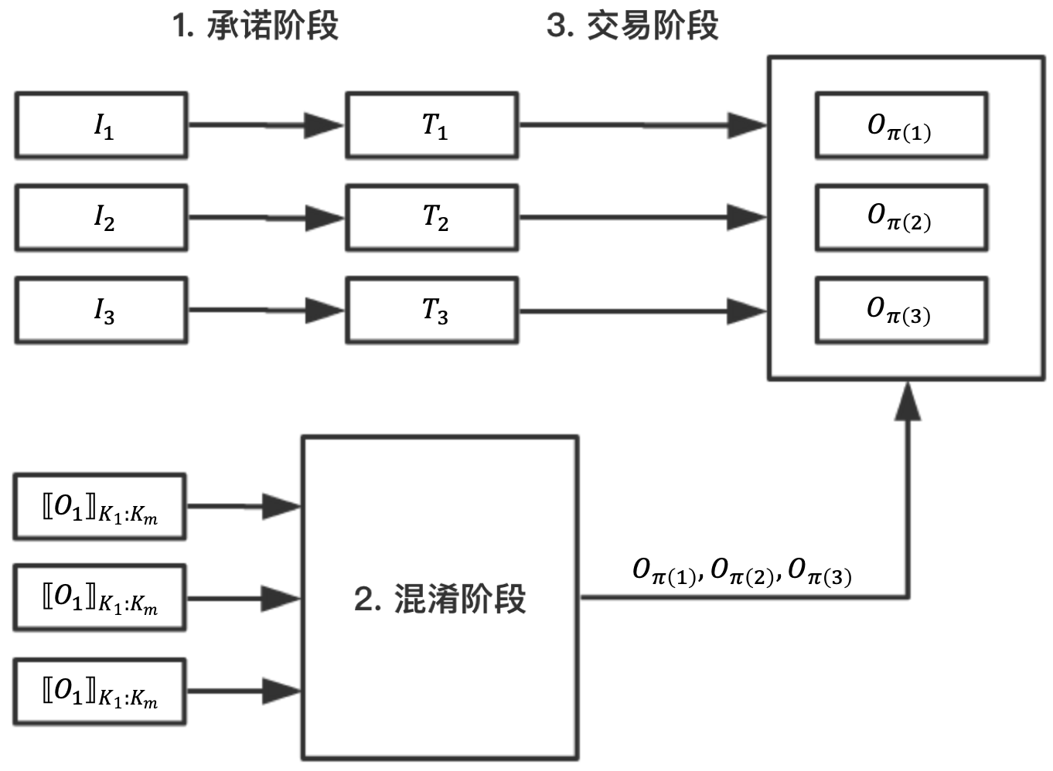
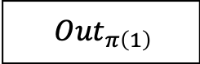

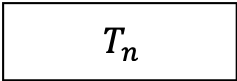
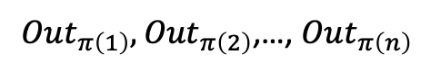

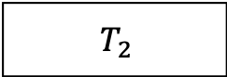
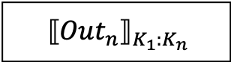
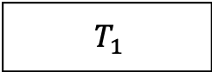
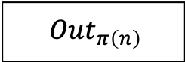

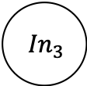
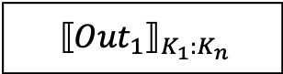
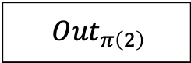
1. 协商阶段
3. 确认阶段
$${ In}_{1}$$
$${ T}_{1}$$
$${Out}_{π\left(1\right)}$$
$${ In}_{2}$$
$${ T}_{2}$$
$${Out}_{π\left(2\right)}$$
……
……
……
$${ In}_{3}$$
$${ T}_{n}$$
$${Out}_{π\left(n\right)}$$
$${ ⟦{Out}_{1}⟧}_{K_{1}:K_{n}}$$
$${ ⟦{Out}_{2}⟧}_{K_{1}:K_{n}}$$
2. 混淆阶段
${Out}_{π\left(1\right)},{Out}_{π\left(2\right)}$,…, ${Out}_{π\left(n\right)}$
……
$${ ⟦{Out}_{n}⟧}_{K_{1}:K_{n}}$$

Slide 3
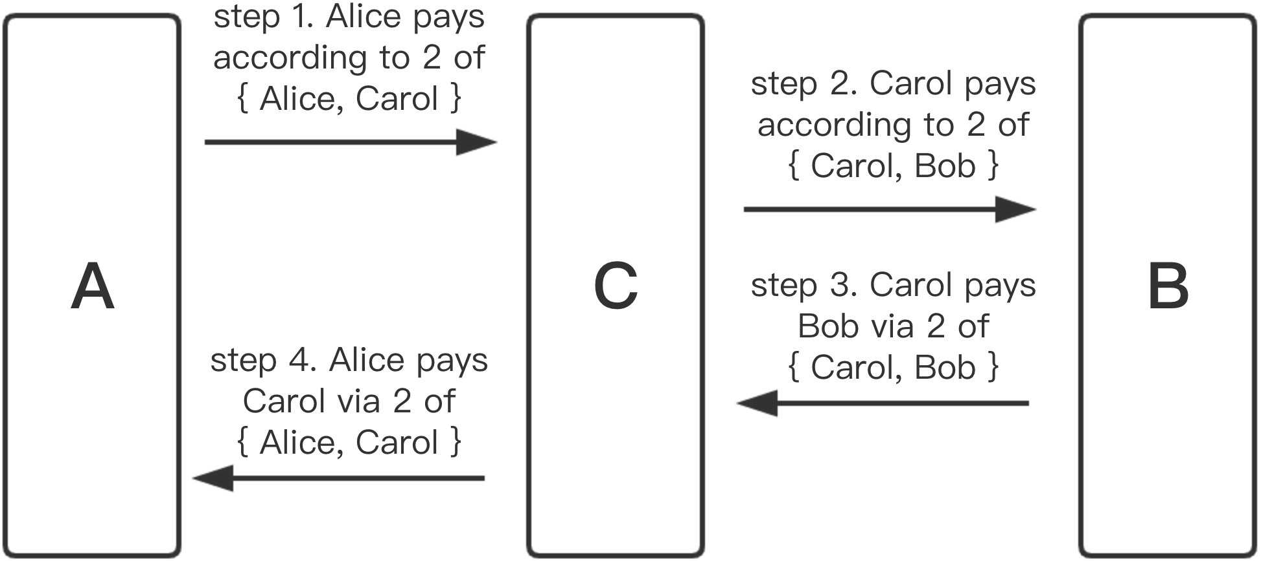
A
1. 用户B选取秘密随机值X，计算哈希值H(X)，发送给用户A
B
2. 用户A使用H(X)构建A、C之间的哈希时间锁定交易
C
3. 用户C使用H(X)构建C、B之间的哈希时间锁定交易
4. 用户B使用X花费C、B之间的哈希时间锁定交易
5. 用户C使用X花费A、C之间的哈希时间锁定交易

Slide 4

用户发起混币
交易的资产
区块链账本中的资产集合
1. 初始化参数
2. 构造混币交易
3. 验证混币交易

Slide 5
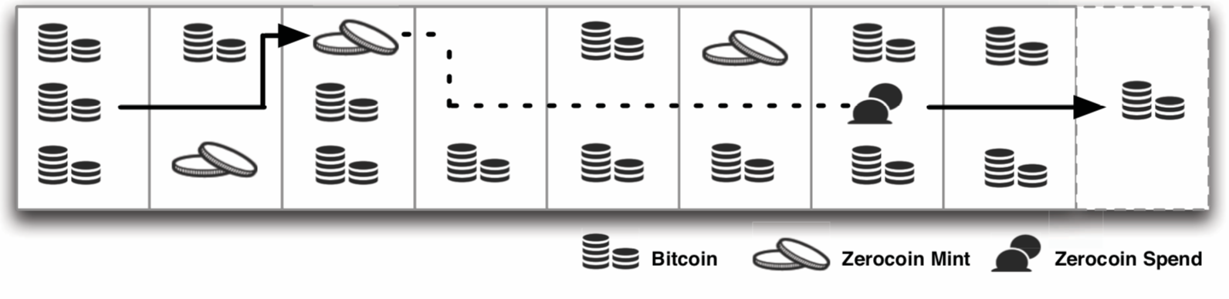
区块 1
区块 2
…
区块 N
比特币
铸币资产
花费资产

Slide 6
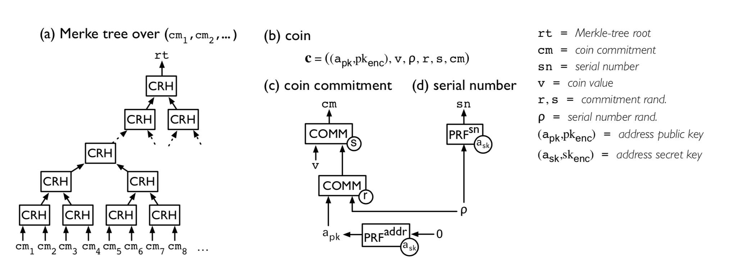
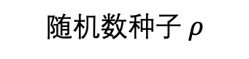
包含金额的交易承诺
随机生成表示
资产的序列号
公开部分
3. 构造交易承诺证明输入输出金额相等
隐私部分
交易金额V
资产承诺
1. 根据随机数种子生成序列号
用户地址
2. 构造资产承诺
证明资产未花费
随机数种子$ρ$

Slide 7



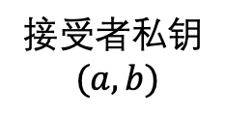
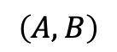
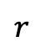

私密部分
公开部分
构造交易
发送者选择随机数
$$r$$
$$r$$
$$R=rG$$
交易公钥 R
交易输出
输出金额
接受者私钥
$(a, b)$
接受者公钥
$$\left(A, B\right)=(aG,bG)$$
$$\left(A, B\right)$$
$$P=ℋ_{s}\left(rA\right)G+B$$
目标地址 P

Slide 8

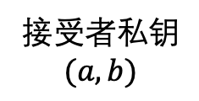
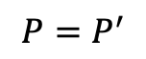

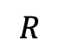
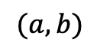

交易
交易公钥 R
$$R$$
$$x=ℋ_{s}\left(aR\right)+b$$
$$(a, b)$$
接受者私钥
$$(a, b)$$
交易输出
输出金额
$$?$$
根据交易公钥计算交易输出
的目标地址是否对应私钥
目标地址 P
$$P=P^{′}$$
$$P^{′}=ℋ_{s}\left(aR\right)G+bG$$

Slide 9

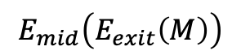



入口节点
$$E_{mid}\left(E_{exit}\left(M\right)\right)$$
$$E_{entry}\left(E_{mid}\left(E_{exit}\left(M\right)\right)\right)$$
中继节点
发起者
接受者
$$E_{exit}\left(M\right)$$
中转接点列表
$$M$$
目录节点
出口节点

Slide 10
发送者输出隧道
接受者输入隧道
发送者
其他节点信息
本地数据库
发送者输入隧道
接受者输出隧道

Slide 11





入口节点
$$E_{entry}\left(E_{mid}\left(E_{exit}\left(M\right)\right)\right)$$
$$E_{mid}\left(E_{exit}\left(M\right)\right)$$
中继节点
发起者
接受者
$$E_{exit}\left(M\right)$$
$$M$$
中转接点列表
目录节点
出口节点

Slide 12







中心化混币
服务提供商 $S$
用户 A 输入地址
接受地址
返回地址
用户 A 输出地址
$${ A}_{in}$$
$${ S}_{in}$$
$${ S}_{out}$$
$$A_{out}$$
2. 输入阶段
3. 输出阶段
1. 协商阶段
混币用户 $A$

Slide 13















Mixcoin协议
Blindcoin协议
$$用户A向服务商M$$
$$发送参数申请混币$$
$$用户A向服务商M$$
$$发送参数申请混币$$
协商阶段
$服务商M$返回其他参数
及签名承诺，完成协商
$服务商M$返回其他参数
及盲签名承诺，完成协商
输入阶段
$$用户A在约定时间之前$$
$$将资产发送到接受地址$$
$$用户A在约定时间之前$$
$$将资产发送到接受地址$$
$$服务商M在账本公开对$$
$$盲化输出地址的签名$$
去盲化阶段
$$用户采用新身份A‘在账本公$$
$开去盲化后$的输出地址签名
$服务商M根据$协商参数
与新区块值计算手续费
$服务商M根据$协商参数
与新区块值计算手续费
输出阶段
$$服务商M在约定时间之前$$
$$将资产返回到输出地址$$
$$服务商M在约定时间之前将$$
$$资产返回到A‘提供的输出地址$$
结束阶段
$$若正常完成协议则销毁$$
$参数，否则$用户公开承诺
$$若正常完成协议则销毁$$
$参数，否则$用户公开承诺

Slide 14





















用户A输入地址
用户B输出地址$B_{out}$
$$A_{in}$$
$$τ_{A}≥τ$$
$$τ$$
用户B输入地址$B_{in}$
去中心化混币
用户C输出地址$C_{out}$
$$τ_{B}≥τ$$
$$τ$$
用户C输入地址$C_{in}$
$$τ$$
$$τ_{C}≥τ$$
2. 混淆阶段
输出地址${ Out}_{1}$
交易输入
交易输出
$${ In}_{1}$$
$${ Out}_{2}$$
1. 协商阶段
输出地址${ Out}_{2}$
3. 确认阶段
$${ In}_{2}$$
$${ Out}_{3}$$
$${ In}_{3}$$
$${ Out}_{1}$$
输出地址${ Out}_{3}$
4. 结束阶段

Slide 15





Slide 16

普通节点
通道1
排序节点
通道3
普通节点
通道2

Slide 17






$$t_{1}$$
$t_{4}$还有12个其他
输入未显示
1.2 BTC
01/05/2011 14:13:26
$$t_{3}$$
$$t_{4}$$
1.32 BTC
05/05/2011 14:10:54
0.12 BTC
05/05/2011 13:12:19
$${ t}_{2}$$

Slide 18







$$t_{1}$$
$${ pk}_{1}$$
$$t_{3}$$
$$t_{4}$$
$${ pk}_{2}$$
$${ t}_{2}$$

Slide 19







$${ pk}_{1}$$
1.32 BTC
05/05/2011 14:10:54
$${ pk}_{2}$$
$$u_{2}$$
$$u_{1}$$
$${ pk}_{1}$$
$${ pk}_{2}$$

Slide 20

用户 A
用户 B
托管资产 0.5
托管资产 0.5
托管资产
地址A1和地址B1
托管账户
用户 A支付0.1给用户B
地址A1和地址B1
托管账户
C1a交易
C1b交易
C2a交易
C2b交易
<地址A1签名>
地址B1签名
地址A1签名
<地址B1签名>
<地址A1签名>
地址B1签名
地址A1签名
<地址B1签名>
输出
0. 地址A2和地址B1 0.5
1. 地址B1 0.5
输出
0. 地址B2和地址A1 0.5
1. 地址A1 0.5
输出
0. 地址A3和地址B1 0.4
1. 地址B1 0.6
输出
0. 地址B3和地址A1 0.6
1. 地址A1 0.4
承诺交易
RD1a交易
RD1b交易
RD2a交易
RD2b交易
<地址A2签名>
地址B1签名
地址A1签名
<地址B2签名>
<地址A3签名>
地址B1签名
地址A1签名
<地址B3签名>
输出 (延迟 1000个确认)
0. 地址A1 0.5
输出 (延迟 1000个确认)
0. 地址B1 0.5
输出 (延迟 1000个确认)
0. 地址A1 0.4
输出 (延迟 1000个确认)
0. 地址B1 0.6
BR1a交易
违约补救
地址A2签名
<地址B1签名>
输出
0. 地址B 1 0.5

Slide 21
用户 A
用户 B
托管资产 0.5
托管资产 0.5
托管资产
用户A和用户B
托管账户
C1a交易
C2a交易
<用户A签名>
用户B签名
用户A签名
<用户B签名>
输出
0. 用户A2和用户B 0.5
1. 用户B 0.5
输出
0. 用户B2和用户A 0.5
1. 用户A 0.5
承诺交易
RD1a交易
RD2a交易
<用户A签名>
用户B签名
用户A签名
<用户B签名>
输出（延迟 100）
0. 用户A 0.5
输出（延迟 100）
0. 用户B 0.5

Slide 22

余额证明
B
A
B
余额证明
A
A
B
A
B

Slide 23



用于保护资产安全的时间间隔
Block 1
Block 2
Block $N_{1}$
Block $N_{2}$
Block $N_{3}$
用户A尝试关闭通道
A
余额证明
到时间自动分配余额
B
B
用户B提供新的证明
余额证明
A
A
B

Slide 24



A
B
A
E
C
D
F
2. 传递私密值用于解锁合约
A
1. 构建锁定合约
B
构建锁定合约
C
构建锁定合约
D

Slide 25
2. 传递私密值用于解锁合约
A
B
C
D
依次构建
锁定合约
A
B
C
D
3. 使用私密值解
锁合约获取资产
A
B
C
D
4. 完成资产从A转移到D

Slide 26
A
B
C
D

